Slide 1
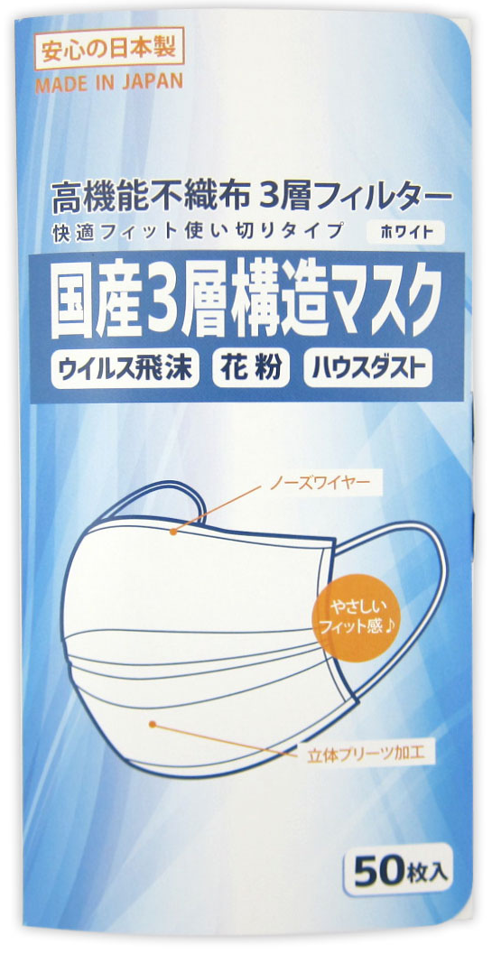
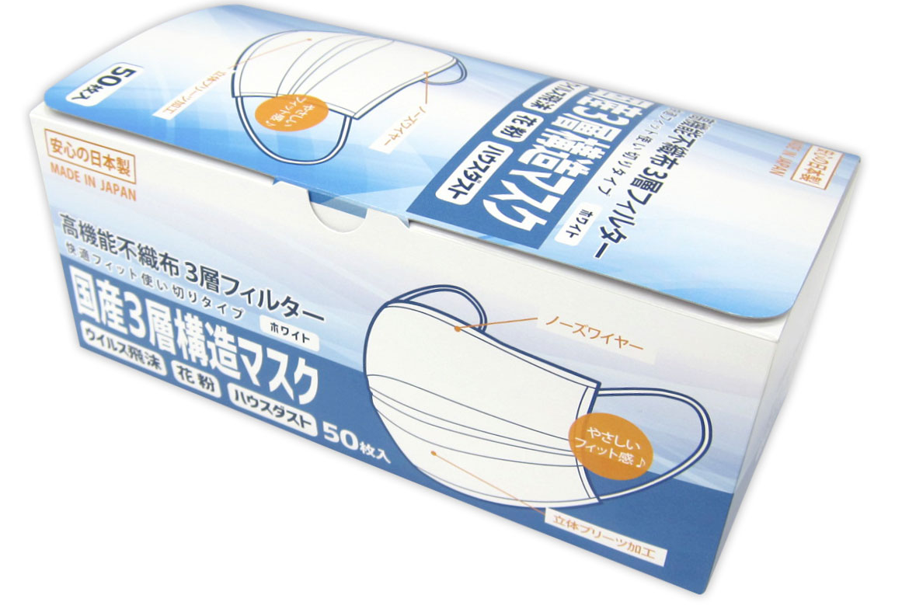
●国産3層構造マスク
品番：500K-35
★商品の特徴
・安心・安全 日本製！！
・PFE 99.8％カット(検査済）
・やわらかいノーズワイヤーで
優しいフィット感♪
品番 | 500K-35
商品サイズ | 200×100×80mm
商品重量 | 約200ｇ
枚数 | 50枚
ケースサイズ | 525×420×345mm
ケース重量 | 約9kg
ケース入り数 | 40箱入り
発注単位 | 1箱(別途送料が必要です。)
※税別納入金額３万円以上で元払い。
(北海道、沖縄、離島に関しましては、ご相談下さい。)

